Slide 1
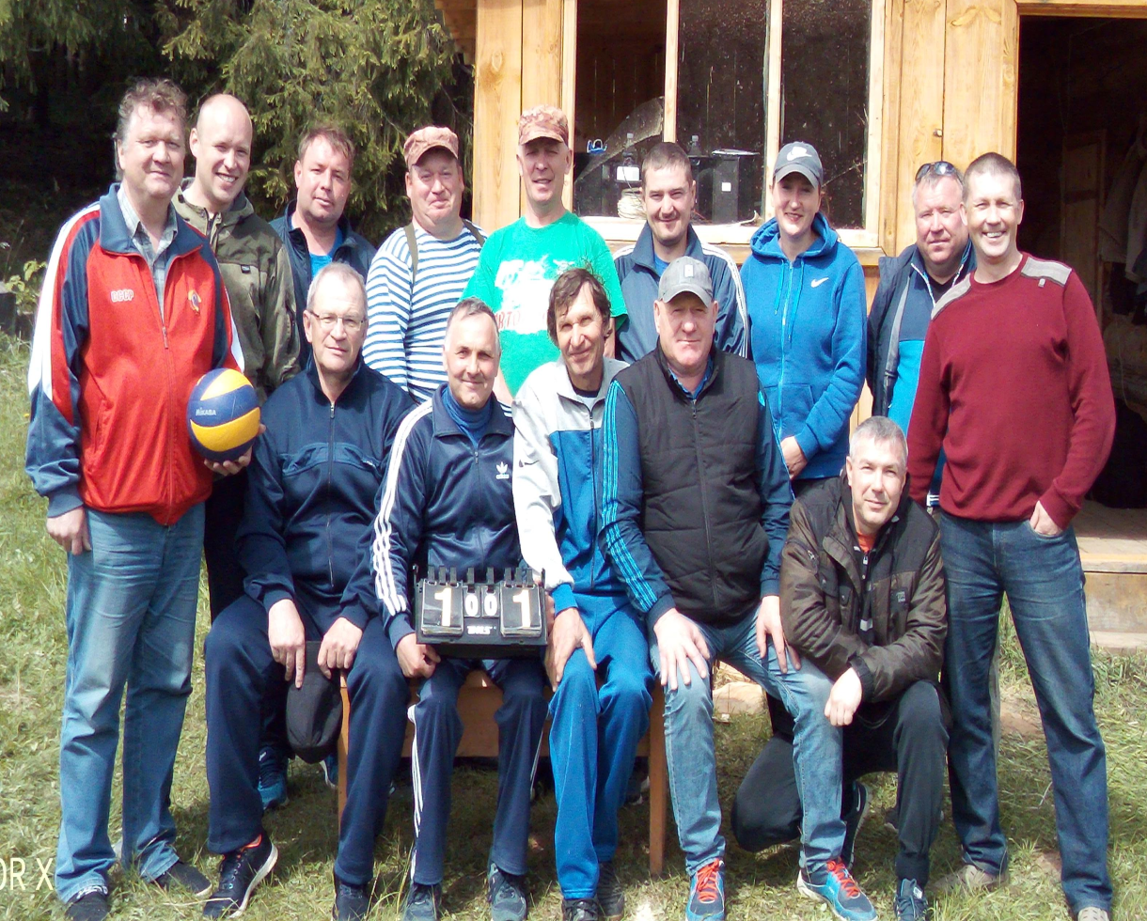
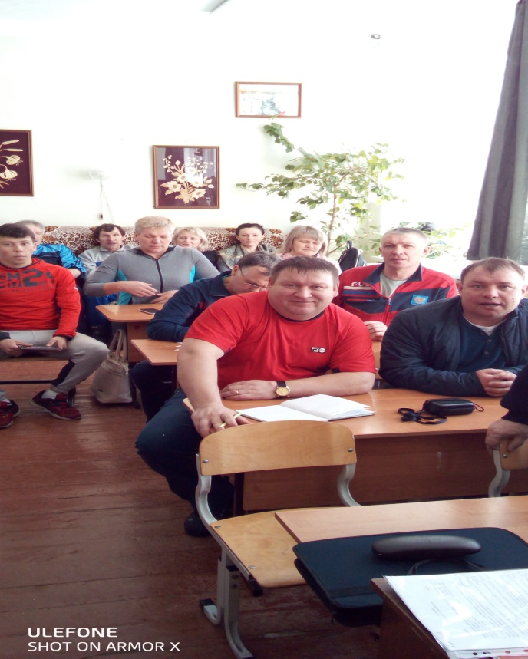
Урок математики во
Руководитель МПО учителей физической культуры
Костылев И.В.
Заседание муниципального профессионального объединения учителей
физической культуры.

Slide 2
Положение о муниципальном
профессиональном объединении
педагогических работников
Верещагинского городского округа
(МПО ВГО) как основной документ
в работе с педагогами по
достижению поставленных задач.
(постановление от 03.06.2020г администрации ВГО об
организации МПО педагогических работников ВГО)

Slide 8
Если каждую
четвёртую часть
разделить пополам,
то получится
одна восьмая часть
1/8

Slide 9
1/2
1/4
1/8

Slide 12
Проверь себя:
1
3
<
1
2
1
3
>
1
4
1
2
>
1
4

Slide 13
Задача
Что надо делать, чтобы закрасить ¼ часть квадрата?

Slide 14
Ответ
Надо квадрат разделить на 4 равных частей и закрасить одну часть

Slide 15
Анализ за 2019-2020 год
Провели два заседания
Заседание РМО 12.11.19
МБОУ «Нижнегалинская СОШ»
Особенности проведения урока в малокомплектной школе с ведением
образовательного стандарта.
1.Гимнастика. Урок по гимнастике в рамках ФГОС. Кудымов В.С
Был проанализирован урок и даны рекомендации. Обменялись методическими разработками своих уроков. Разобрали вопросы связанные с проведением Олимпиады по физической культуре и сдачей нормативов ГТО. Назначили ответственных за проведение Всероссийских соревнований “КЭС-БАСКЕТ”
Заседание РМО МБОУ «СОШ№1» 17.12.19
Формы работы с обучающимися, освобождёнными от занятий физической
культурой.
1.Баскетбол. Элементы игры в 5 классе. Развитие коммуникативных УУД.
Белоусов А.И.
Был проанализирован урок и даны рекомендации.
В связи с новыми требованиями аттестации освобождённых по физической культуре были рассмотрены различные формы заданий и оценивания. Обменялись опытом. Подведены и утверждены итоги прошедших соревнований. Рассмотрели вопросы проведения следующих соревнований в рамках муниципальной Спартакиады школьников.

Slide 16
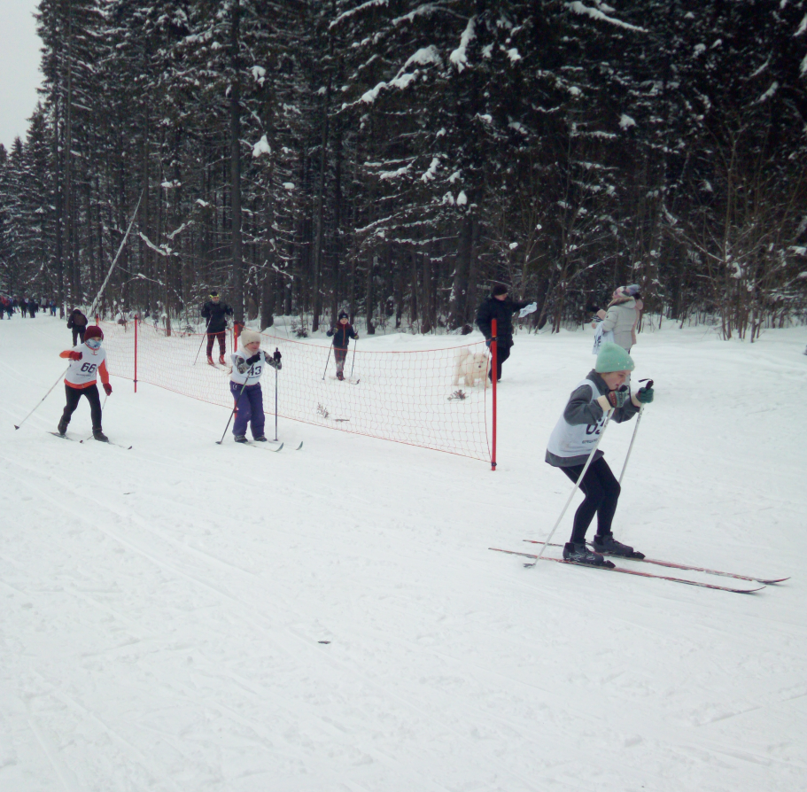
Состоялись соревнования по футболу, баскетболу, настольному теннису, шахматам, «Весёлые старты», Олимпиада по физической культуре, «Старты надежд», кросс. Приняло участие около 900 обучающихся.

Slide 17
Районная спартакиада среди учащихся учебных заведений 2019-2020 учебного года I группа
Школы | Футбол | Волейбол (юноши) | Волейбол (девушки) | Баскетбол (юноши) | Баскетбол. девушки | Настольный теннис | Шахматы | Весёлые старты | Пробег памяти Блинова | Олимпиада | Президентские тесты | Шиповка юных | Старты надежд | Фестиваль ГТО | Эстафета 9 Мая | Осенний кросс | Сумма 7 видов | Место в группе
Путинская СОШ | 5 |  |  |  |  | 2 |  |  |  | 1 |  |  | 1 |  |  | 2
Вознесенская СОШ |  |  |  | 4 | 1 |  |  |  |  |  |  |  | 3 |  |  | 7
Сепычёвская СОШ |  |  |  | 6 |  | 1 |  |  |  |  |  |  | 6 |  |  | 6
Зюкайская СОШ | 1 |  |  | 5 | 4 |  | 4 | 5 |  | 2 |  |  | 5 |  |  | 1 | 22 | 3
СОШ №1 | 3 |  |  | 2 | 3 | 3 | 4 |  |  | 6 |  |  |  |  |  | 4 | 25 | 4
СОШ №2 | 4 |  |  | 3 | 3 |  | 2 | 3 |  | 4 |  |  | 2 |  |  | 3 | 20 | 2
СОШ №121 | 2 |  |  | 1 | 2 |  | 1 | 2 |  | 3 |  |  | 4 |  |  | 5 | 15 | 1
Гимназия |  |  |  |  |  |  |  | 1 |  | 5
Школы | Футбол | Волейбол (юноши) | Волейбол (девушки) | Баскетбол (юноши) | Баскетбол. девушки | Настольный теннис | Шахматы | Весёлые старты | Пробег памяти Блинова | Олимпиада | Президентские тесты | Шиповка юных | Старты надежд | Фестиваль ГТО | Эстафета 9 Мая | Осенний кросс | Сумма 7 видов | Место в группе
Путинская СОШ | 5 |  |  |  |  | 2 |  |  |  | 1 |  |  | 1 |  |  | 2
Вознесенская СОШ |  |  |  | 4 | 1 |  |  |  |  |  |  |  | 3 |  |  | 7
Сепычёвская СОШ |  |  |  | 6 |  | 1 |  |  |  |  |  |  | 6 |  |  | 6
Зюкайская СОШ | 1 |  |  | 5 | 4 |  | 4 | 5 |  | 2 |  |  | 5 |  |  | 1 | 22 | 3
СОШ №1 | 3 |  |  | 2 | 3 | 3 | 4 |  |  | 6 |  |  |  |  |  | 4 | 25 | 4
СОШ №2 | 4 |  |  | 3 | 3 |  | 2 | 3 |  | 4 |  |  | 2 |  |  | 3 | 20 | 2
СОШ №121 | 2 |  |  | 1 | 2 |  | 1 | 2 |  | 3 |  |  | 4 |  |  | 5 | 15 | 1
Гимназия |  |  |  |  |  |  |  | 1 |  | 5

Slide 18
Районная спартакиада среди учащихся учебных заведений 2019-2020 учебного года II группа
Школы | Футбол | Волейбол (юноши) | Волейбол (девушки) | Баскетбол (юноши) | Баскетбол. девушки | Настольный теннис | Шахматы | Весёлые старты | Пробег памяти Блинова | Олимпиада | Президентские тесты | Шиповка юных | Фестиваль ГТО | Старты надежд | Эстафета 9 Мая | Осенний кросс | Сумма 7 видов | Место в группе
Ленинская СОШ | 4 |  |  |  | 3 | 1 | 3 | 1 |  | 3 |  |  |  | 1 |  | 3 | 15 | 3
Комаровская СОШ | 2 |  |  | 2 | 2 | 3 | 1 | 3 |  | 2 |  |  |  |  |  | 2 | 14 | 2
ВОСШИ | 1 |  |  | 1 | 1 |  | 2 | 2 |  | 1 |  |  |  | 2 |  | 1 | 9 | 1
Кукетская ОШ | 3 |  |  |  |  | 2 | 4 | 4 |  |  |  |  |  |  |  | 4 |  | 4
Кукетская СОШ
Соколовская СОШ |  |  |  |  |  | 4
Нижнегалинс- кая СОШ
Бородулинс- кая СОШ

Slide 19
Планируемая деятельность МПО на 2020-2021учебный год
Календарный план
Спортивно-массовых мероприятий в зачёт спартакиады школьников 2020 – 2021 учебный год
№ | Мероприятия | Сроки проведения | Место проведения | Количество участников | Главный судья
1. | Л/а пробег Л.Блинова | 13.09.20 | Верещагино | Вне зачёта. | ДЮСШ
2. | Осенний кросс | 27.09.20 | Верещагино 2 гр. | 8 м+8 д М-1000м Д-500м | Сединин А.П. Дылдин А.С.
3. | Футбол | 20.09.20 27.09.20 | Верещагино 2 гр. | По положению | Белоусов А.И. Мазунин А.И.
4. | Н/теннис | 15.11.20 | 1 гр. СОШ№2 2 гр. Ленино | 3 м + 2 д | Боталов В.В Дылдин А.С.
5. | Олимпиада по ФК | ноябрь- декабрь 2020 | СОШ № 1 | По положению | Костылев И.В.
6. | Шахматы | 13.12.20 | СОШ № 121 | 2 м + 1 д | Балуева Е.А.

Slide 20
Календарный план Спортивно-массовых мероприятий в зачёт спартакиады школьников 2020 – 2021 учебный год
7. | «Весёлые старты» | 13.12.20 | 1 гр. СОШ № 121 2 гр. Ленино | По положению | Конева Е.В. Дылдин А.С
8. | Баскетбол | ноябрь-декабрь 2020 | 1 гр. СОШ № 2 2 гр. Ленино | 8 м + 8 д | Коханов А.В. Костылев И.В.
9. | Л/г «Старты надежд» | 14.02.21 | Вознесенское | 6 кл. 50% + 1 | Главацких Э.Г.
10. | Волейбол | 14.03.21 21.03.21 | 1 гр. СОШ № 2 2 гр. Комары | 8 м + 8 д | Костылев И.В. Мазунин А.И.
11. | Президентские тесты | 18.04.21 | Верещагино СОШ№1 | 7 классы | Ругалев В.А.
12. | «Шиповка юных» | май | Верещагино ВСШИ | По положению | Завьялов В.Н.
13. | Л/а эстафета | 9 май | Верещагино | По положению
14 | Фестиваль ГТО | 16 май | Верещагино | По положению

